Slide 1
REST, Kafka
et prédiction ML
CY TECH · ING2 · PROJET MICROSERVICES
Trois façons de faire communiquer des microservices Python dans Docker
Asma Yazidi
Emma Dos Santos
Notes:
Présentation (30 s). On se présente : Asma Yazidi et Emma Dos Santos. Le projet : trois TP qui construisent la même petite application de commandes, avec trois façons de faire communiquer les services : appels REST, événements Kafka, puis un service de Machine Learning branché sur Kafka.

Slide 2
Une même application, trois architectures
OBJECTIF
TP1
TP2
TP3
API REST
Kafka
Prédiction ML
commandes appelle clients en HTTP et attend sa réponse.
commandes publie des événements, les autres services les lisent.
Un service charge un modèle et répond aux demandes via Kafka.
Synchrone
Asynchrone + K instances
Asynchrone
Python, Flask, Docker, Kafka
Notes:
(1 min) Le fil conducteur : une petite application avec des clients et des commandes. On l'a construite trois fois. TP1 : les services s'appellent directement en REST, c'est synchrone. TP2 : on remplace les appels par des événements Kafka, c'est asynchrone. TP3 : on ajoute un service de Machine Learning qui fonctionne aussi par Kafka, et on le fait passer à l'échelle. Tout est en Python avec Flask, et chaque service tourne dans un conteneur Docker. Le sujet mentionnait Spring Boot, on a gardé Python pour rester cohérent avec le TP3.

Slide 3
TP1
Notes:
Première partie : l'API REST.

Slide 4



commandes appelle clients et attend
TP1 · API REST
GET /clients/1
Utilisateur
GET /commandes/1
commandes
clients
curl
port 8081
port 8080
infos du client
Réseau Docker tp-net
http://clients:8080
Ports 8080 / 8081
Les conteneurs se trouvent par leur nom.
Pas localhost : dans un conteneur, il désigne le conteneur lui-même.
Même port interne, ports différents sur la machine.
TP1 API REST
Notes:
(1 min 30) Deux services Flask. clients expose GET /clients et GET /clients/id. commandes expose les commandes, et pour une commande donnée il appelle clients en HTTP avec la bibliothèque requests, puis renvoie la commande enrichie avec les infos du client. Les deux conteneurs sont sur un réseau Docker personnalisé, tp-net, ce qui permet à commandes de joindre clients par son nom : http://clients:8080. On ne peut pas utiliser localhost, qui désigne le conteneur lui-même. Les deux services écoutent sur 8080 à l'intérieur, et on les expose en 8080 et 8081 sur la machine pour éviter le conflit.

Slide 5
Si clients tombe, commandes ne répond plus
TP1 · GESTION DES ERREURS
Cas testé | Code HTTP | Réponse
Client inexistant | 404 | Client introuvable
Commande inexistante | 404 | Commande introuvable
docker stop clients | 503 | Service clients indisponible
503
Ce n'est pas commandes qui plante, c'est une dépendance. Le timeout de 3 s évite d'attendre indéfiniment, mais la commande échoue quand même : c'est la limite du synchrone.
TP1 API REST
Notes:
(1 min) On a testé les trois cas d'erreur avec curl -i pour voir le code HTTP. Client ou commande inexistants : 404. Et le cas intéressant : on arrête le conteneur clients avec docker stop, et commandes renvoie 503 Service Unavailable. On a choisi 503 plutôt que 500 parce que ce n'est pas commandes qui a un bug, c'est un service dont il dépend qui est indisponible. Le timeout de 3 secondes l'empêche de bloquer. Mais au final la demande échoue : c'est exactement le problème que Kafka va régler au TP2.

Slide 6
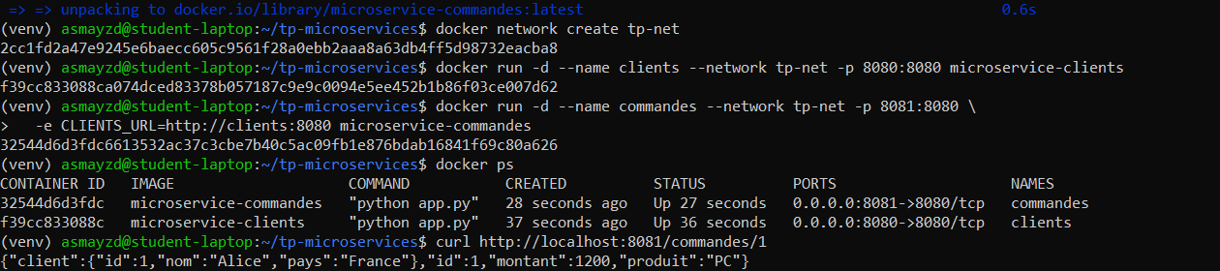
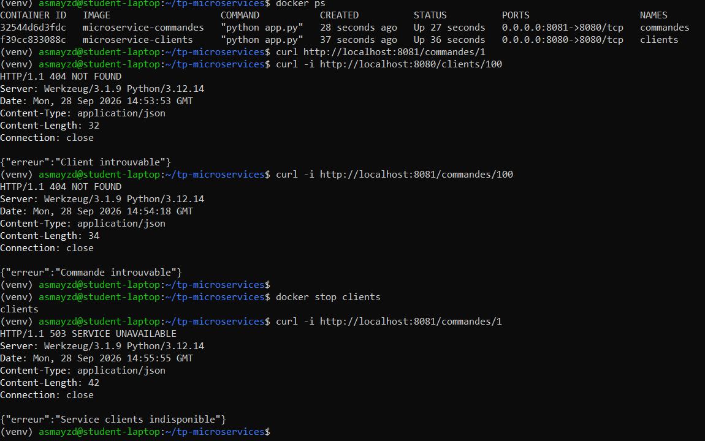
Dans le terminal
TP1 · RÉSULTATS OBTENUS
Les deux conteneurs sur tp-net, et commandes/1 renvoie la commande avec les infos d'Alice récupérées chez clients.
404 pour un client ou une commande inexistants, puis 503 après docker stop clients.
TP1 API REST
Notes:
(45 s) Les captures de nos tests. À gauche, docker ps montre les deux conteneurs, et l'appel à commandes/1 renvoie bien la commande avec Alice imbriquée : commandes a appelé clients. À droite, les tests d'erreur avec curl -i : les deux 404, puis la 503 une fois clients arrêté.

Slide 7
TP2
Notes:
Deuxième partie : Kafka.

Slide 8
Les services ne se connaissent plus
TP2 · KAFKA
clients
Kafka
commandes par client
commandes
publie
consomment
POST /commandes
commandes-creees
2 partitions
statistiques
par produit et par mois
commandes publie un événement et répond tout de suite, sans savoir qui le lira. Kafka garde le message même si aucun consommateur n'est lancé.
TP2 Kafka
Notes:
(1 min 30) Changement de philosophie. commandes n'appelle plus personne. Quand on crée une commande avec POST /commandes, il publie un événement dans le topic Kafka commandes-creees et répond 201 immédiatement. Kafka, lancé en mode KRaft avec l'image officielle apache/kafka, stocke l'événement. De l'autre côté, clients lit le topic et compte les commandes par client, et un troisième service, statistiques, calcule les commandes par produit et le chiffre d'affaires par mois. Tout est lancé avec un seul docker-compose. Kafka a deux adresses : kafka:9092 pour les conteneurs, localhost:9094 depuis la machine.

Slide 9
Un événement = une commande créée
TP2 · PRODUCTEUR ET CONSOMMATEUR
{
"commande_id": 4,
"client_id": 2,
"produit": "PC",
"montant": 1200,
"date": "2026-10-02"
}
Clé = client_id
Les commandes d'un même client vont toujours dans la même partition, donc restent dans l'ordre.
Consommateur dans un thread
clients lit Kafka en parallèle de son API Flask.
Date ajoutée pour les stats
Nécessaire pour le chiffre d'affaires par mois.
TP2 Kafka
Notes:
(1 min) Voici un événement tel qu'il passe dans Kafka. C'est du JSON, converti en octets par un serializer. On envoie client_id comme clé du message : Kafka met tous les messages d'une même clé dans la même partition, donc les commandes d'un client restent ordonnées. On l'a vu dans nos logs : Alex toujours sur la partition 0, Alice et Madeleine sur la 1. Côté clients, le consommateur tourne dans un thread séparé pour ne pas bloquer Flask. Pour le service statistiques, on a ajouté une date dans l'événement : sans elle, impossible de calculer un chiffre d'affaires par mois. Résultat obtenu : 1000 en septembre, 920 en octobre.

Slide 10

Aucun message perdu
TP2 · ARRÊT DE CLIENTS
1 · docker stop clients
2 · LAG du groupe
3 · docker start clients
2 commandes créées : réponse normale, plus de 503
2
0
messages en attente
les 2 commandes rattrapées
Kafka retient l'offset du groupe : clients reprend juste après le dernier message lu. Seul le compteur en mémoire repart de zéro.
TP2 Kafka
Notes:
(1 min 30) Le test le plus parlant du TP2. On refait la panne du TP1 : on arrête clients. Cette fois, commandes répond normalement, il ne dépend plus de clients. Avec kafka-consumer-groups --describe, on voit que le groupe clients-group n'a plus de membre actif et que le LAG vaut 1 sur chaque partition, donc 2 messages en attente. On redémarre clients : il lit uniquement les deux commandes manquées, Ecran et Clavier, sans relire les anciennes, et le LAG revient à 0. C'est grâce à l'offset que Kafka garde pour chaque groupe. Une limite : le compteur de commandes repart de zéro, parce qu'il est en mémoire. Pour le garder, il faudrait une base de données.

Slide 11
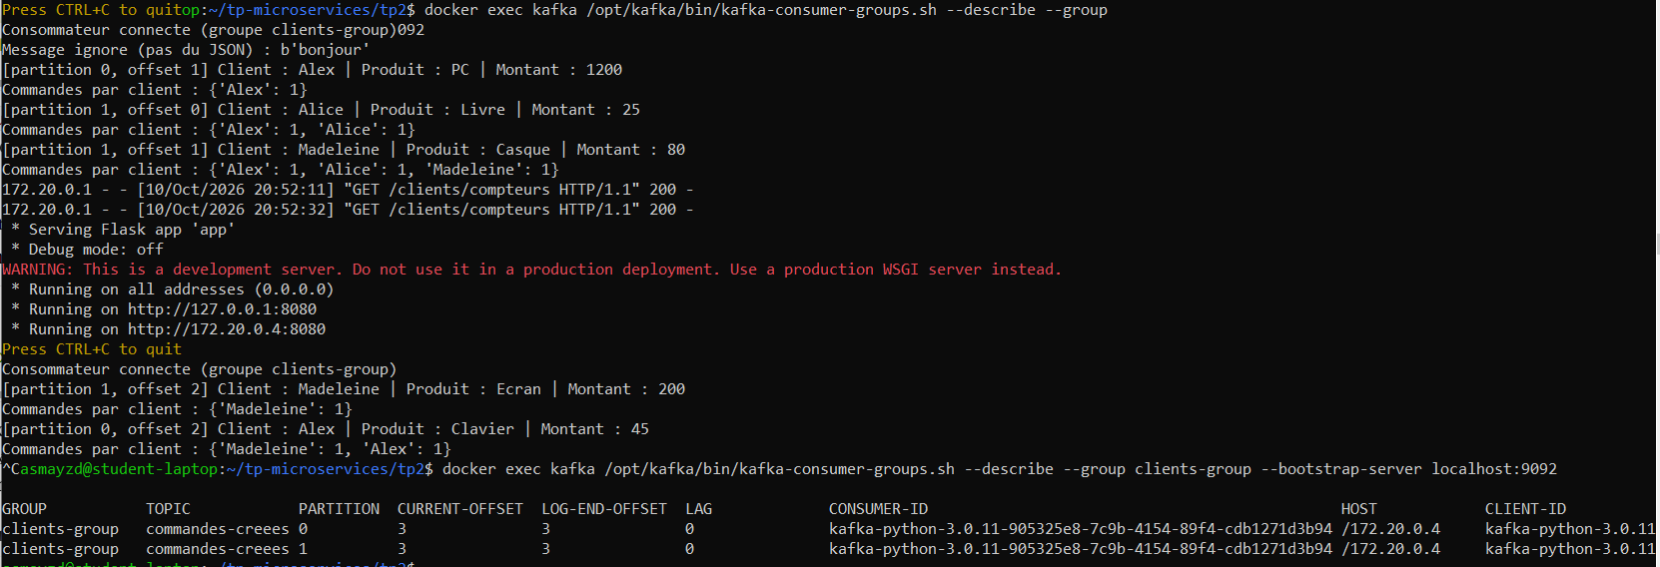
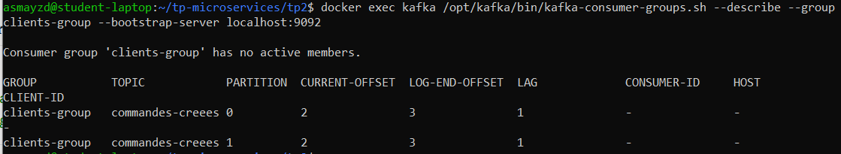
Le LAG avant et après le redémarrage
TP2 · RÉSULTATS OBTENUS
clients arrêté : aucun membre actif, LAG de 1 sur chaque partition.
Après docker start : clients lit Ecran et Clavier, puis le LAG revient à 0.
TP2 Kafka
Notes:
(45 s) Les preuves du test de panne. À gauche, le groupe clients-group pendant l'arrêt : aucun membre actif et un message en attente par partition. À droite, les logs après le redémarrage : clients se reconnecte et lit les deux commandes manquées, puis le describe montre un LAG à 0.

Slide 12
Répartis dans un groupe, dupliqués entre groupes
TP2 · GROUPES DE CONSOMMATEURS
Même groupe : groupe-A
Deux groupes différents
conso-a1 ← partition 0 : Stylo
clients ← Stylo, Sac, Lampe
conso-a2 ← partition 1 : Sac, Lampe
statistiques ← Stylo, Sac, Lampe
Chaque message est traité une seule fois. C'est du partage de charge.
Chaque groupe reçoit tous les messages, avec son propre offset.
TP2 Kafka · max de consommateurs actifs = nombre de partitions
Notes:
(1 min 30) Dernière question du TP2. On a lancé deux consommateurs dans le même groupe, groupe-A. Kafka leur a donné une partition chacun. On envoie trois commandes : Stylo va sur la partition 0 et n'est lu que par conso-a1, Sac et Lampe vont sur la partition 1 et ne sont lus que par conso-a2. Dans un groupe, les messages sont répartis. À l'inverse, clients et statistiques sont dans deux groupes différents : les deux ont reçu les trois commandes. Entre groupes, les messages sont dupliqués. Limite : avec 2 partitions, un troisième consommateur dans groupe-A resterait inactif.

Slide 13
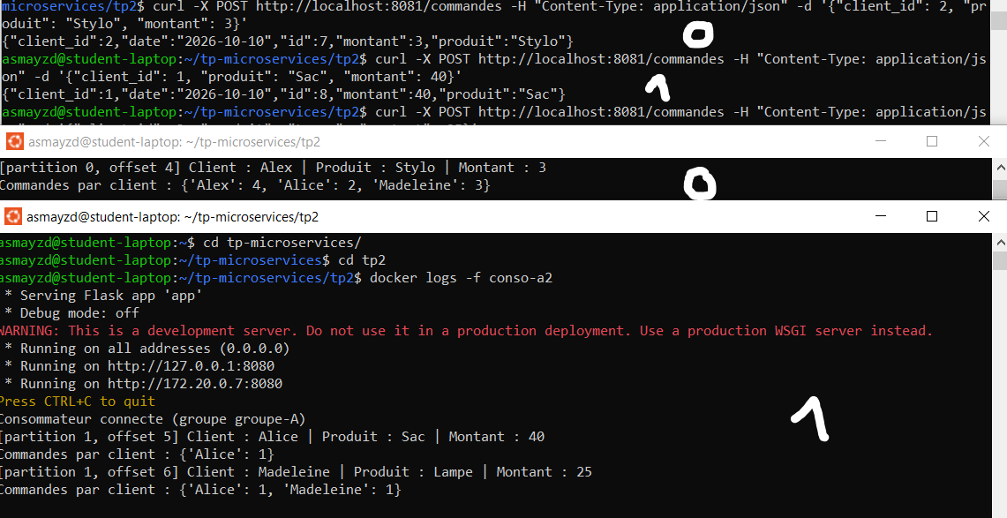
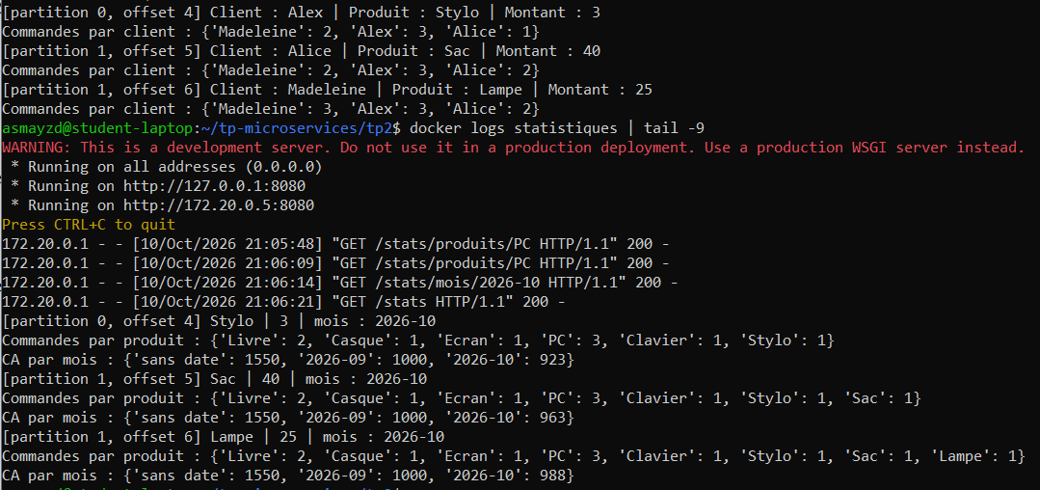
Même groupe ou groupes différents
TP2 · RÉSULTATS OBTENUS
clients et statistiques reçoivent tous les deux les 3 commandes.
groupe-A : Stylo chez conso-a1, Sac et Lampe chez conso-a2.
TP2 Kafka
Notes:
(45 s) À gauche, les logs des deux consommateurs du groupe-A : chaque commande n'apparaît que chez un seul. À droite, clients et statistiques, dans deux groupes différents, affichent les mêmes trois commandes.

Slide 14
TP3
Notes:
Troisième partie : le microservice de prédiction.

Slide 15
Un aller-retour par Kafka
TP3 · PRÉDICTION
demandes-prediction
commandes
Kafka
prediction
POST /predictions
2 topics
modele_commande.pkl
resultats-predictions
202 Accepted
Pas d'API dans prediction
Modèle chargé une fois
La demande est acceptée, le résultat arrive plus tard.
Il lit un topic et écrit dans l'autre, c'est tout.
Au démarrage, jamais réentraîné dans le service.
TP3 Prédiction
Notes:
(1 min 30) Au TP3, on garde Kafka et commandes, et on ajoute un service prediction. commandes a une nouvelle route POST /predictions qui publie les caractéristiques d'un client dans le topic demandes-prediction, et répond 202 Accepted : la demande est acceptée, mais le résultat viendra plus tard. prediction lit ce topic, construit un DataFrame avec les 6 colonnes dans le même ordre qu'à l'entraînement, fait predict et predict_proba, et publie le résultat dans resultats-predictions. commandes lit ce second topic et affiche le résultat. Point important : prediction charge le modèle une seule fois au démarrage, l'entraînement se fait à part.

Slide 16
Random Forest sur données simulées
TP3 · LE MODÈLE
90,5 %
0,69
0,01
accuracy sur le jeu de test
client 25 du sujet : prédiction 1
client 40, inactif : prédiction 0
2 000 clients simulés : le sujet ne fournit pas de données historiques
6 variables : âge, ancienneté, nombre et montants des commandes, jours depuis la dernière
Entraîné dans l'image python:3.12-slim, comme le service, pour éviter les écarts de version du .pkl
TP3 Prédiction
Notes:
(1 min) Le sujet ne donne pas de données historiques, donc on les a simulées : 2000 clients avec les 6 variables du sujet, et une cible construite avec une règle simple plus du bruit. On a choisi une Random Forest, proposée par le sujet, parce qu'elle donne aussi une probabilité. On obtient 90,5 % de bonnes prédictions sur le jeu de test. Sur l'exemple du sujet, le client 25, le modèle prédit 1 avec 0,69. Pour un client sans ancienneté qui n'a pas commandé depuis 300 jours, il prédit 0 avec 0,01. Il faut être honnête : ces chiffres valent pour nos données simulées. On a entraîné dans la même image Docker que le service, car un fichier pkl dépend de la version de scikit-learn.

Slide 17
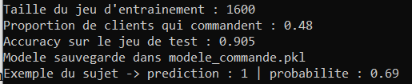
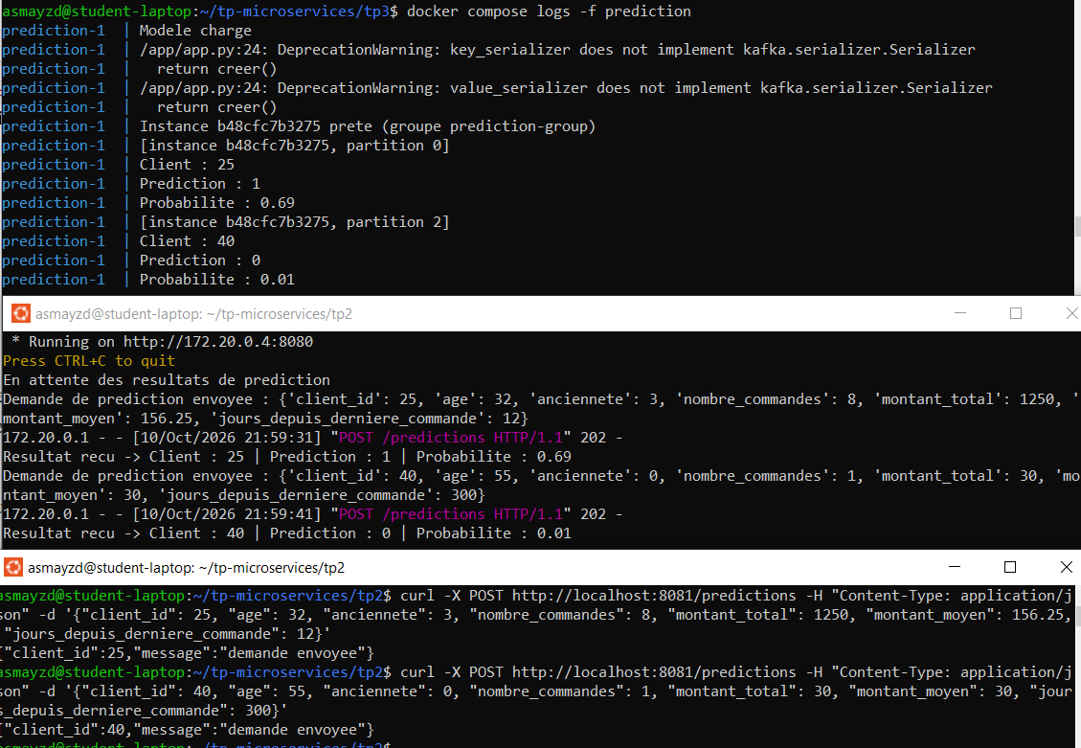
Entraînement et prédictions
TP3 · RÉSULTATS OBTENUS
Entraînement : accuracy de 0,905 sur le jeu de test.
prediction traite les demandes, commandes reçoit les résultats.
TP3 Prédiction
Notes:
(45 s) À gauche, la sortie du script d'entraînement. À droite, les trois terminaux pendant le test : en haut les logs de prediction avec le client, la prédiction et la probabilité ; au milieu commandes qui reçoit les résultats ; en bas les deux curl POST /predictions.

Slide 18
K=3 docker compose up
TP3 · K INSTANCES ET PANNES
3 instances
2 arrêtées
1 seule
prediction-1 → partition 2
prediction-2 → partition 0
prediction-3 → partition 1
Rééquilibrage d'environ 10 s, le LAG monte pendant ce temps
prediction-1 →
partitions 0, 1, 2
Un générateur envoie une demande toutes les 0,5 s. Le service continue, avec moins de capacité. Limite : pas plus d'instances actives que de partitions.
TP3 Prédiction
Notes:
(1 min 30) Questions avancées. On a ajouté un générateur qui envoie une demande toutes les 0,5 seconde, et le nombre d'instances de prediction est un paramètre K, grâce à deploy replicas dans le docker-compose. Avec K égal 3 et un topic à 3 partitions, Kafka donne une partition à chaque instance, on le voit dans les logs. Ensuite on arrête deux instances : pendant une dizaine de secondes, le groupe est en rééquilibrage et le LAG monte. Puis la seule instance restante reprend les 3 partitions et le LAG redescend. Aucune demande perdue. Pour la montée en charge : on ajoute des instances, et Kafka sert de tampon. La limite, c'est le nombre de partitions : on peut en ajouter, mais pas en retirer.

Slide 19
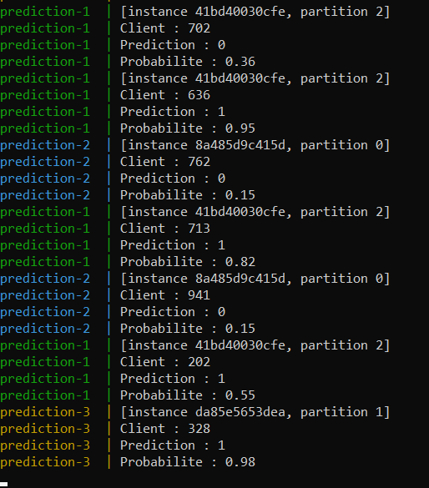
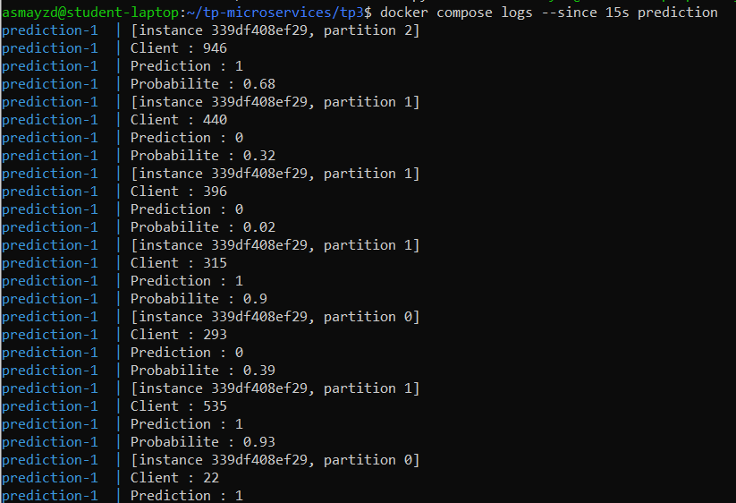
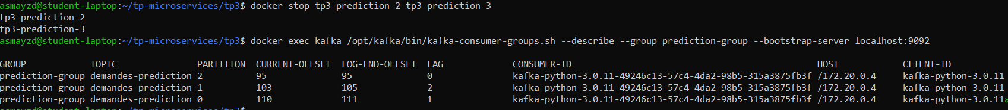
De 3 instances à une seule
TP3 · RÉSULTATS OBTENUS
K = 3 : chaque instance a sa partition.
2 arrêtées : prediction-1 traite les 3 partitions.
En dessous : un seul consommateur, LAG proche de 0.
TP3 Prédiction
Notes:
(45 s) À gauche, les logs avec trois instances, chacune sur sa partition. Au milieu, après avoir arrêté prediction-2 et prediction-3 : il ne reste que prediction-1, qui traite maintenant les partitions 0, 1 et 2. En bas, le describe du groupe confirme : le même consommateur sur les trois partitions et un LAG presque nul, donc aucune demande perdue.

Slide 20
REST ou Kafka : ce qu'on a observé
BILAN
 | REST (TP1) | Kafka (TP2, TP3)
Couplage | commandes connaît clients | Personne ne se connaît
Réponse | Immédiate et complète | Différée (202, résultat plus tard)
Si un service tombe | Erreur 503 | Messages gardés, rattrapés après
Ajouter un service | Modifier l'appelant | Nouveau groupe, rien à changer
Passer à l'échelle | Répartiteur de charge à ajouter | K instances, limité aux partitions
Complexité | Simple à lire et déboguer | Un broker à faire tourner
Bilan
Notes:
(1 min 30) Pour résumer ce qu'on a vu en pratique. REST : simple, on a la réponse tout de suite, mais commandes dépend directement de clients, et si clients tombe on a une 503. Kafka : les services ne se connaissent plus, une panne ne fait rien perdre, et on a pu ajouter statistiques sans toucher au producteur. On passe à l'échelle en ajoutant des instances. En contrepartie, la réponse n'est plus immédiate, il faut faire tourner un broker, et c'est plus dur à déboguer. Les deux ont leur place : REST quand on a besoin d'une réponse tout de suite, Kafka pour des traitements qui peuvent attendre ou qui intéressent plusieurs services.

Slide 21
Ce qu'on améliorerait
LIMITES ET PISTES
Données en mémoire
Données simulées
Les compteurs repartent de zéro au redémarrage. Une base de données réglerait ça.
Le modèle n'a pas vu de vrais clients : ses scores ne valent que pour nos données.
Au moins une fois
Mise à l'échelle manuelle
Après une panne, quelques messages peuvent être traités deux fois.
K est fixé à la main. Kubernetes pourrait l'ajuster selon le LAG.
Bilan
Notes:
(1 min) Quelques limites qu'on assume. Les compteurs et statistiques sont en mémoire et repartent de zéro au redémarrage d'un conteneur. Le modèle est entraîné sur des données simulées. Kafka garantit au moins une fois : après une panne, quelques demandes peuvent être retraitées, ce qui n'est pas grave pour une prédiction mais le serait pour un paiement. Et le nombre d'instances K est fixé à la main ; en production, un outil comme Kubernetes pourrait l'ajuster automatiquement en fonction du LAG.

Slide 22
MERCI
Code et rapports des trois TP dans le dépôt GitHub du projet
Asma Yazidi
Emma Dos Santos
Notes:
Merci. On peut ouvrir le dépôt pour montrer le code ou relancer une démo si le temps le permet.

